Slide 1
Zkušenosti s realizací projektu financovaného z programu IE
Ing. Michaela Novotná
Jihočeská agentura pro podporu inovačního podnikání o.p.s.

Slide 2
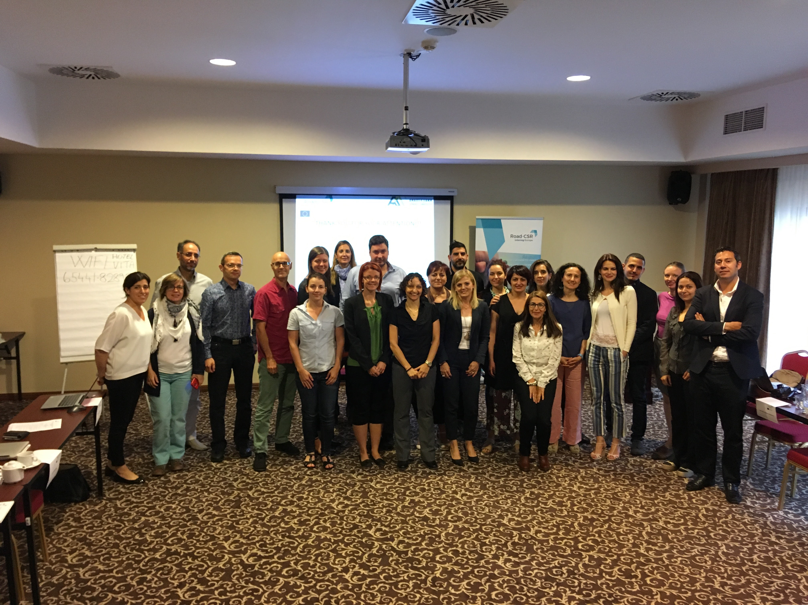
A Roadmap for Integrating Corporate Social Responsibility into EU Member States and Business Practises“
(ROAD CSR, PGI02364)
    Projekt financován z programu Interreg Europe – II. výzva
    Realizace projektu: 01/2017 – 12/2020
    Vedoucí partner: Larnaca and Famagusta Districts Development Agency (Kypr)
    Další partnerské země: ČR (JAIP), Řecko, Španělsko, Norsko, Slovinsko, Itálie
Notes:
Věnovat - dedicate

Slide 3
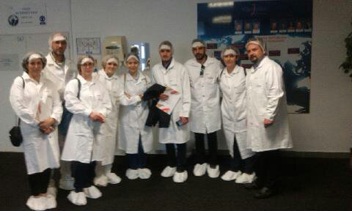
    Cíle projektu:
    zvýšit povědomí o společenské odpovědnosti firem (CSR) napříč širokou veřejností, malými i středními podniky a investory
    aplikovat principy CSR do malých a středních firem → zvýšit konkurenceschopnost
    Výstupy projektu:
    Studie o stavu společenské odpovědnosti firem v ČR
    Příručka „best practise“ CSR v ČR
    Akční plán CSR
    Politická doporučení na regionální úrovni

Slide 4
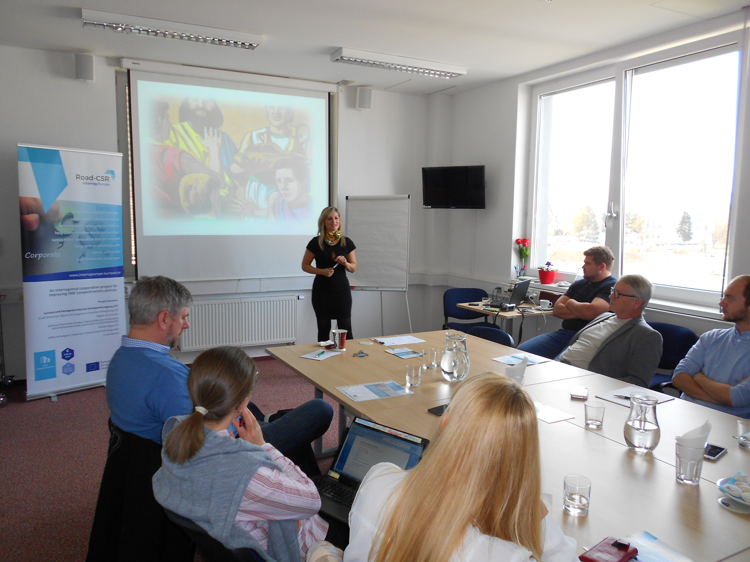
    Zkušenosti s přípravou projektu:
    zkušený LP → polovina úspěchu
    relevantní počet partnerů v projektu
    podrobný popis zkušeností a zapojení jednotlivých partnerů dle plánovaných aktivit
    správné nastavení rozpočtu projektu → nepoddimenzovat, ale také být schopen plnit finanční milníky
    nenechávat odevzdání projektové žádosti na poslední chvíli

Slide 5
    Zkušenosti s realizací projektu:
    bezproblémová komunikace s LP
    u některých partnerů problém dodržet stanovené „deadlines“
    → je dobré ošetřit si případné sankce v partnerské smlouvě
    italský partner do projektu vůbec nenastoupil → komplikace především pro LP, ale i pro ostatní partnery (zdržení výstupů projektu) – v současné době probíhá výměna partnera, v souvislosti s tím dotisk upravených letáků, plakátů a roll-upu projektu (náklady navíc)
    proplacení vykázaných výdajů projektu – 5-6 měsíců po odevzdání reportu na CRR (1.report do 15.7.2017, platba na účet přišla 28.12.2017)
    oproti projektům z národních operačních programů je v programu IE jednodušší provést změny v projektu

Slide 6
    Rady na závěr I:
    veškeré změny / problémy / nejasnosti v projektu komunikujte s LP, v případě potřeby i s CRR
    čerpejte finanční prostředky podle plánu
    účastněte se projektových jednání (i telekonferencí)
    mějte dostatek finančních prostředků na účtu – první platbu obdržíte nejdříve rok po zahájení realizace projektu, každou další v cca půlročních intervalech; nelze zapomenout ani na kofinancování projektu
    zapojte do realizace projektu regionální stakeholdery a politiky – jednodušší prosazení Akčního plánu

Slide 7
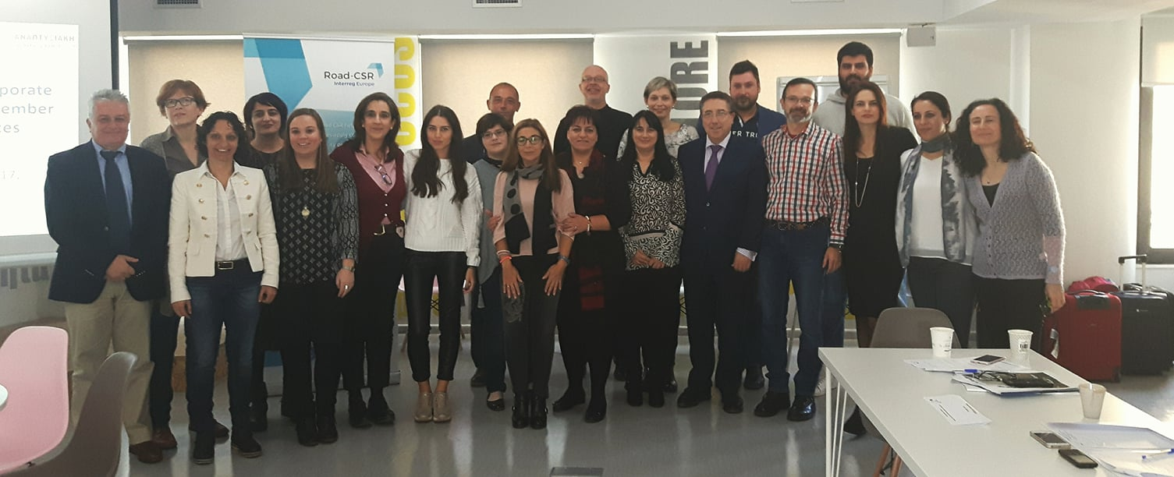
    Rady na závěr II:
    pro realizaci projektu si zajistěte dostatek kvalifikovaných a jazykově vybavených zaměstnanců a expertů
    Zapojte se nejprve v roli projektového partnera a až v následném projektu v roli LP
    Pokud se v projektovém konsorciu „osvědčíte“, budete oslovováni i při přípravě dalších projektů

Slide 8
    Webové stránky projektu: www.interregeurope.eu/road-csr
    Facebook: https://www.facebook.com/roadcsr
    Twitter: https://twitter.com/roadcsr
    Ing. Michaela Novotná, odborný garant projektu
    Jihočeská agentura pro podporu inovačního podnikání o.p.s.
    Na Zlaté stoce 1619, České Budějovice novotna@jaip.cz

